Slide 1
Презентация диаграмм для сайта

Slide 2
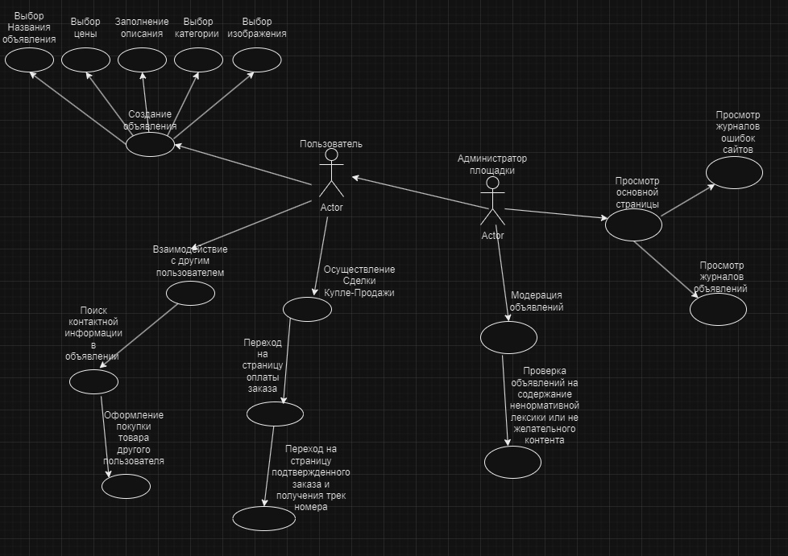
USE CASE Диаграмма

Slide 3
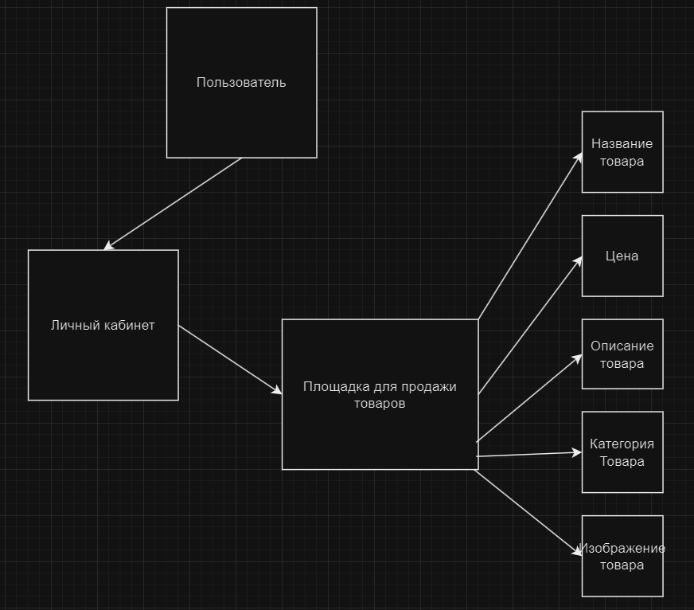
Предметная диаграмма

Slide 4
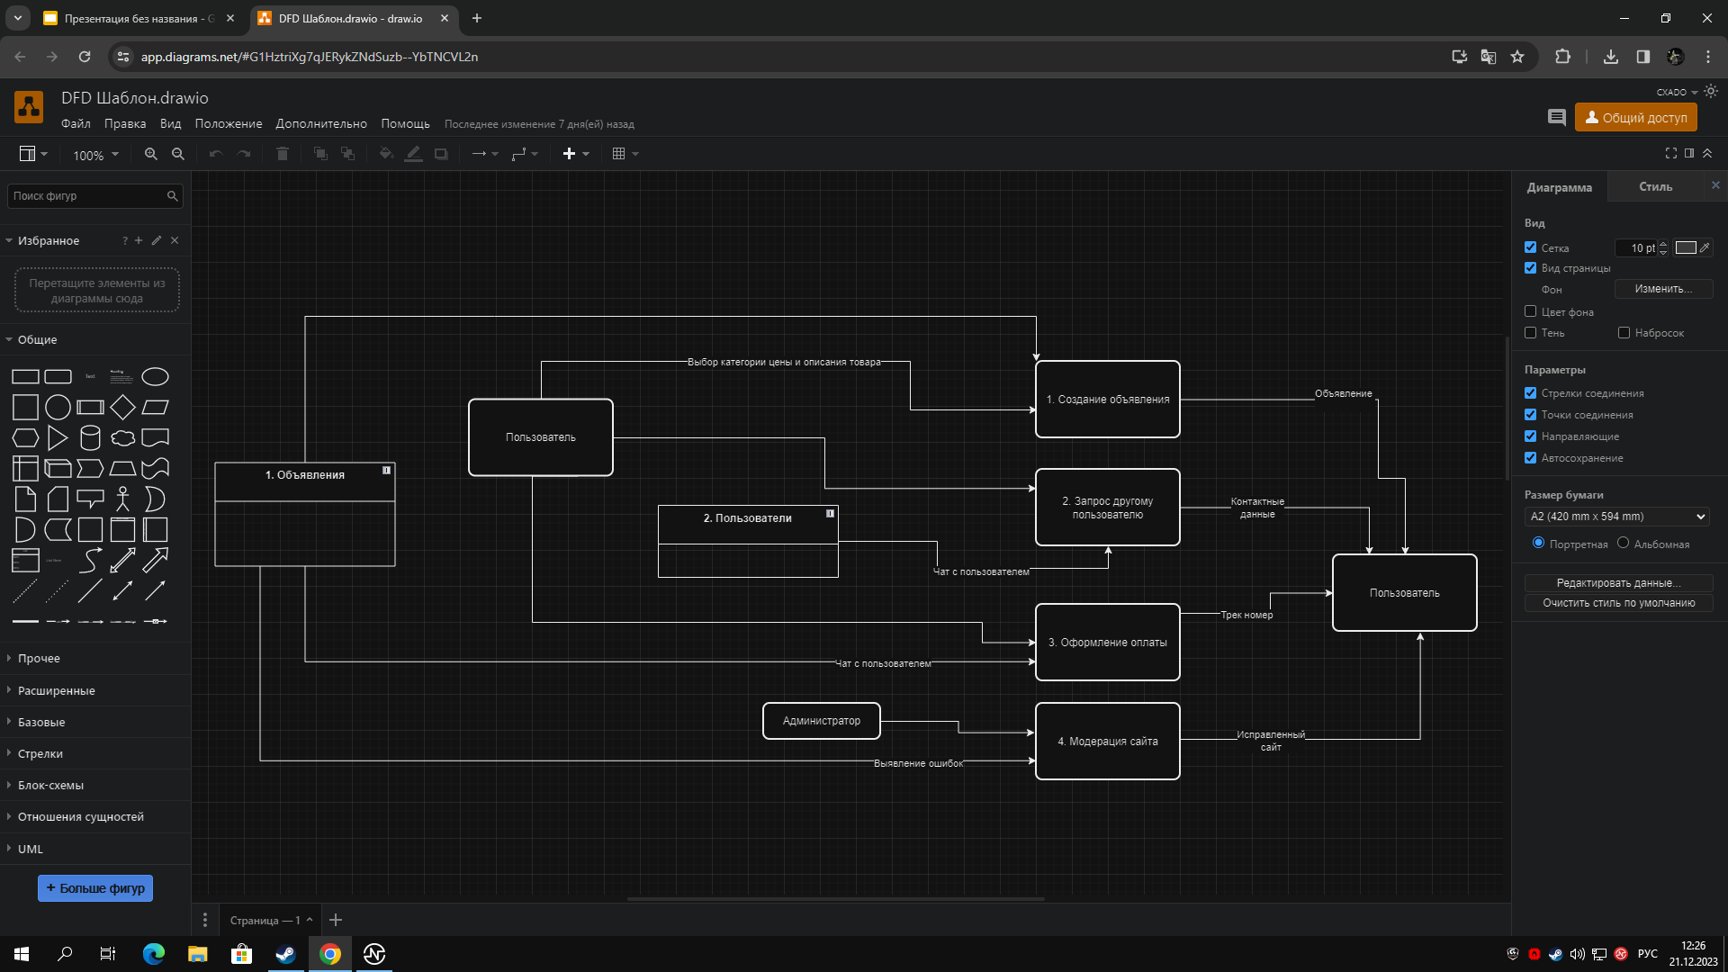
DFD Диаграмма

